Slide 1
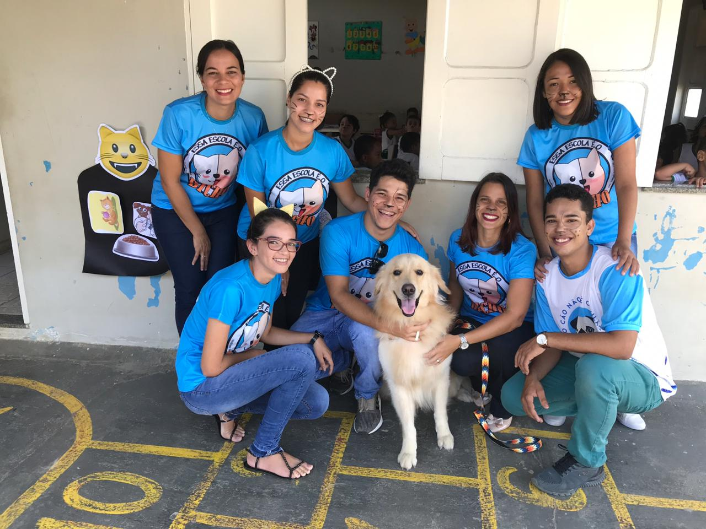
PROJETO DE EXTENSÃO ESSA ESCOLA É O BICHO
DISCENTES: Aécio Silva Júnior; Anita de Souza Silva; Maria vitória Pereira Santana; Renata Rocha da Silva; Víctor Brenno Pereira Santos
COORDENADORA: Roseane Nunes de Santana Campos

Slide 2
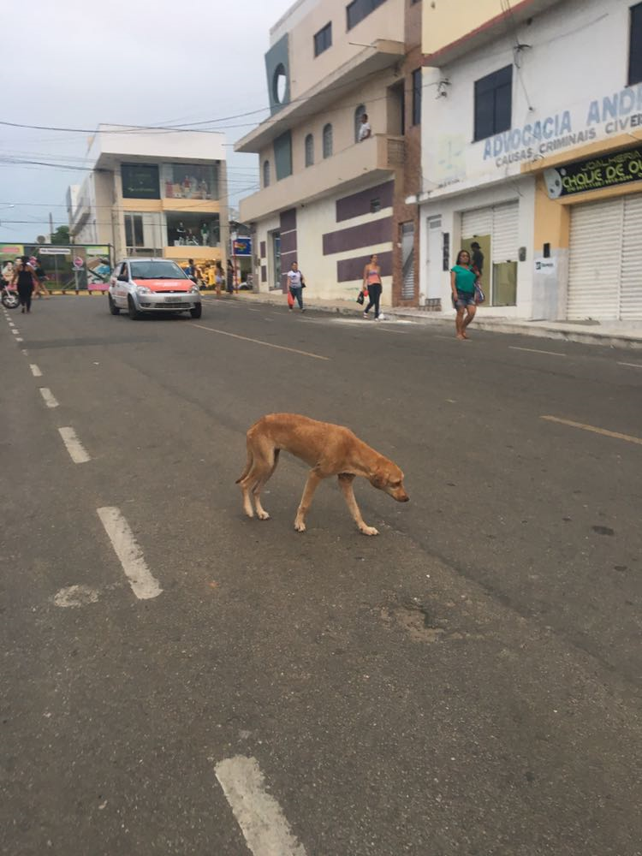
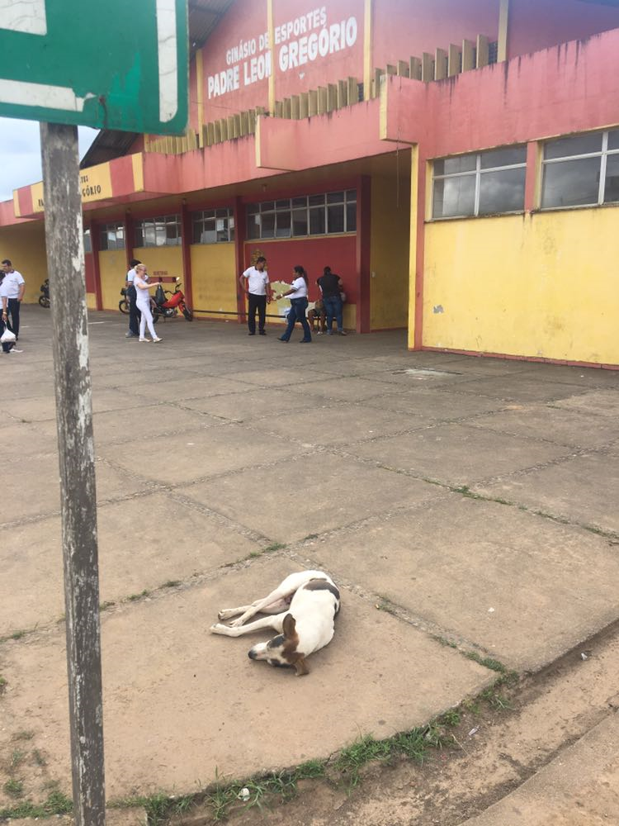
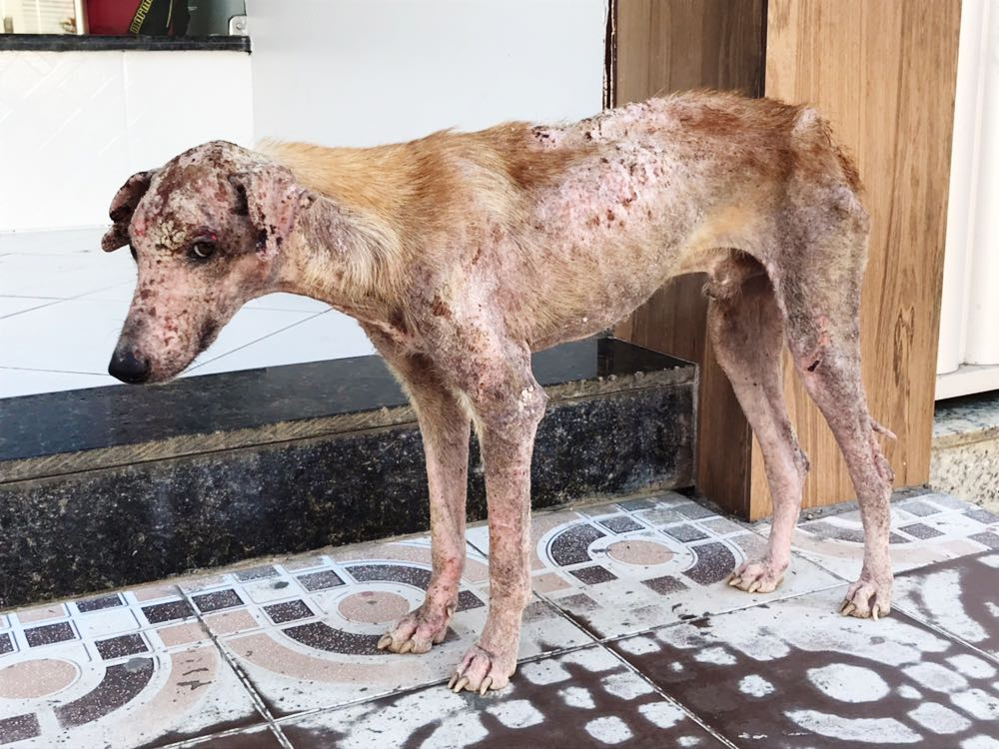
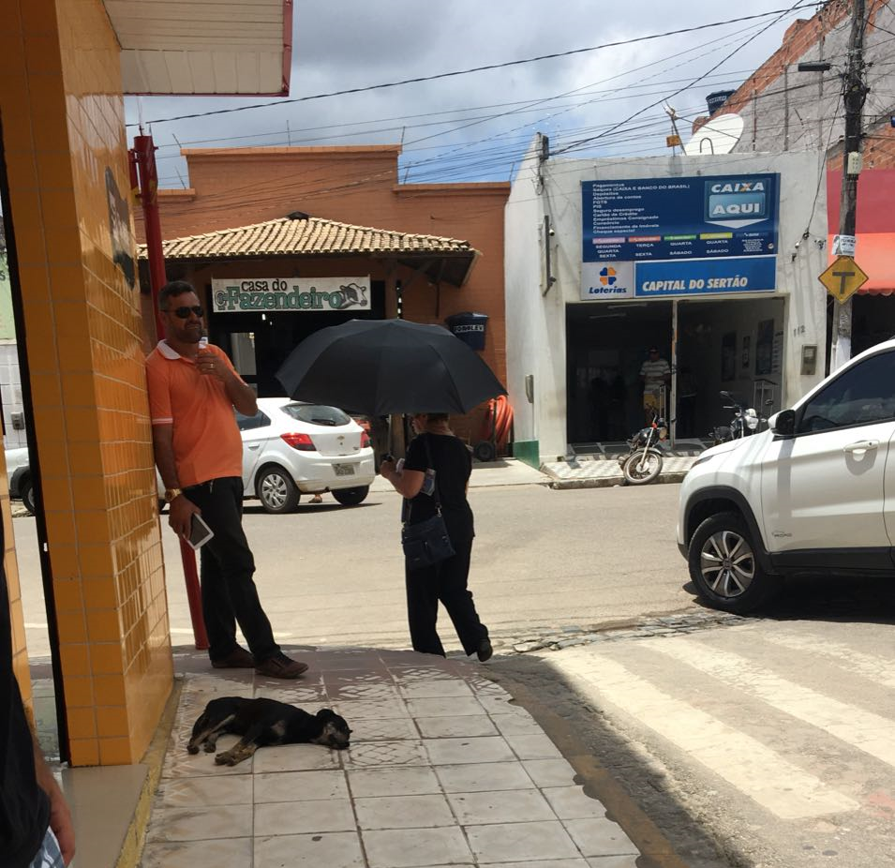
INTRODUÇÃO / Justificativa
Abandono de animais e crescimento de zoonoses na região;
Descontrole populacional de cães e gatos em Nossa Senhora da Glória, SE;
Conscientização sobre guarda responsável dos cães e gatos para estudantes do ensino infantil e fundamental menor;

Slide 3
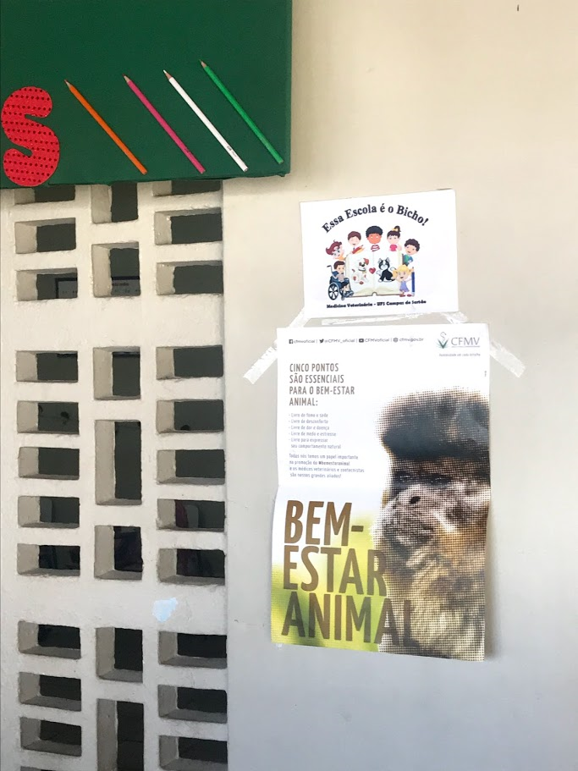
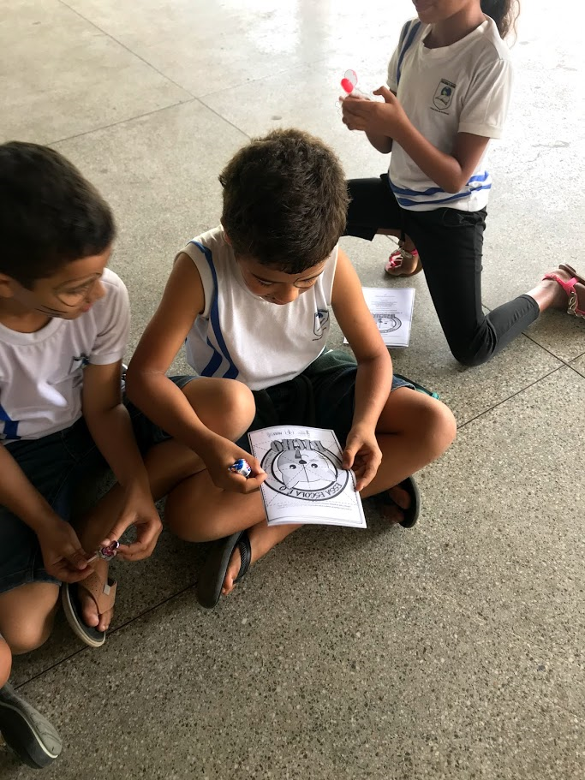
OBJETIVOS
Despertar o senso de responsabilidade em crianças e responsáveis pelas crianças, sobre o respeito e os cuidados com os animais de estimação;
Diminuir maus tratos e abandono de cães e gatos no município;
Minimizar zoonoses e melhoria na saúde pública do município.

Slide 4
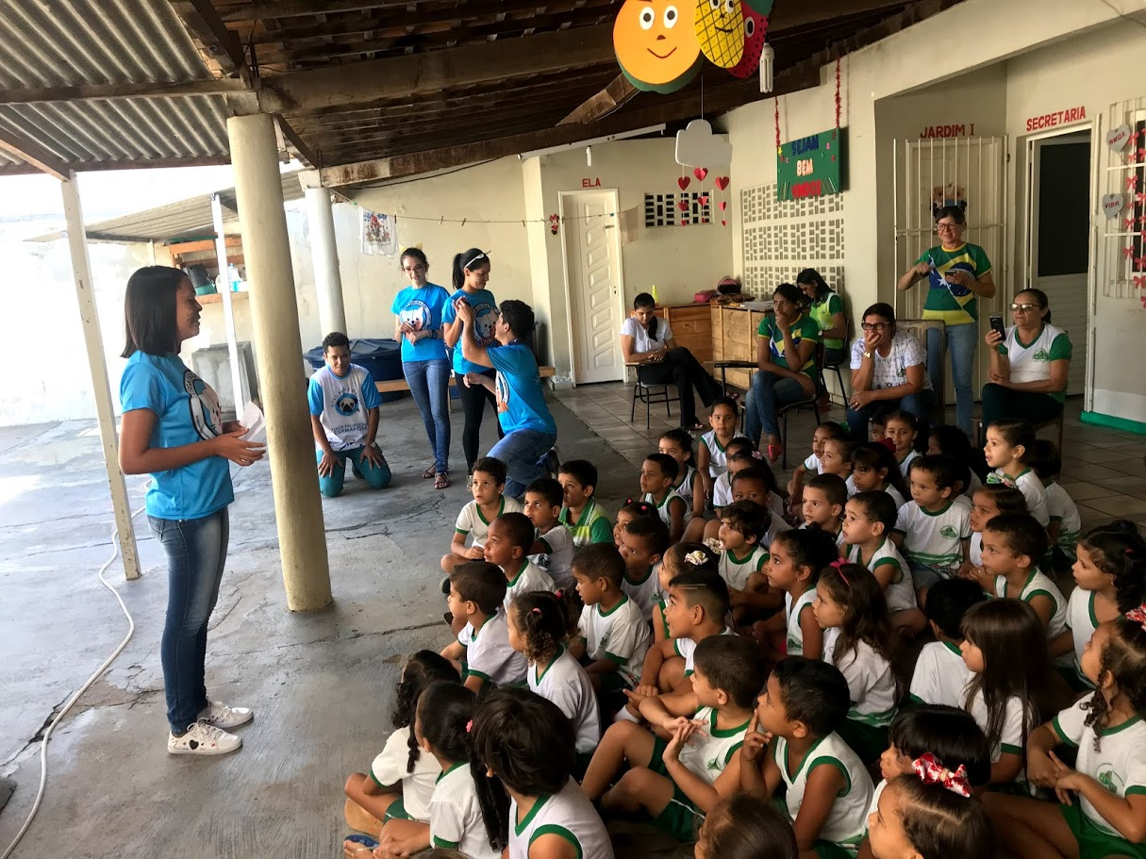
MATERIAIS E MÉTODOS
TEATRO
FILMES EDUCATIVOS

Slide 5
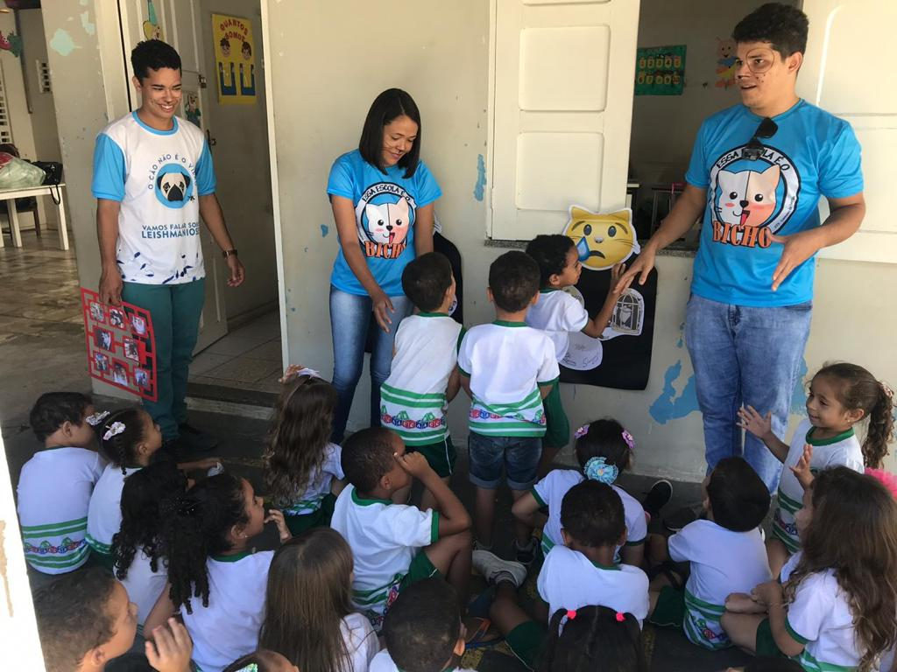
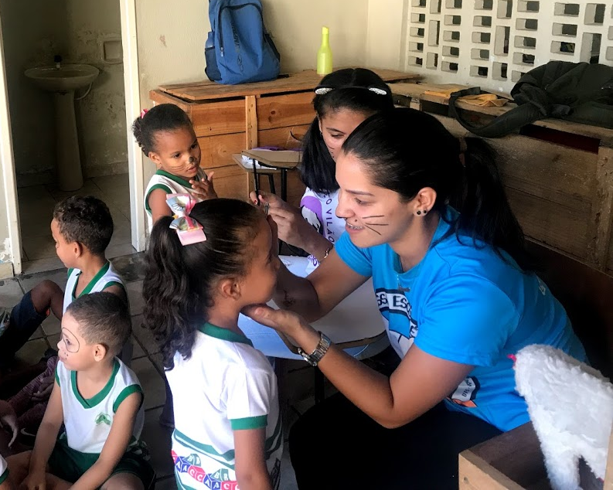
MATERIAIS E MÉTODOS
ATIVIDADES LÚDICAS
PINTURA FACIAL

Slide 6
MATERIAIS E MÉTODOS
CARTILHA EDUCATIVA

Slide 7
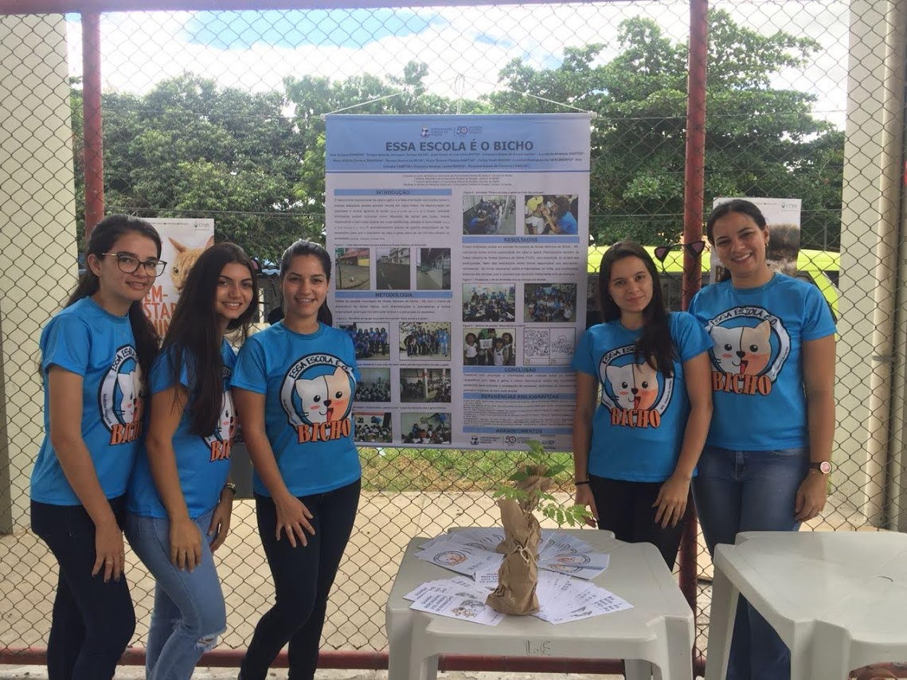
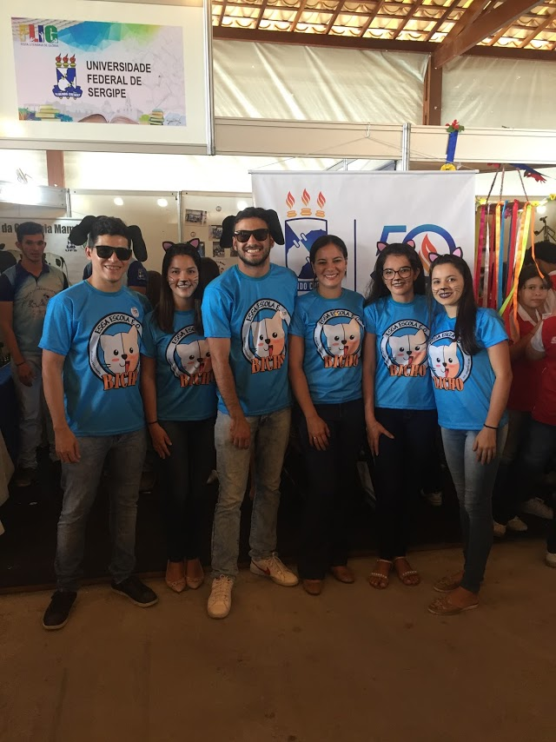
RESULTADOS
Visitas em 6 escolas municipais de Nossa Senhora da Glória, SE e 1 escola estadual;
Participação na Festa Literária de Glória (FLIG);
Participação na X Oficina de ciências, Matemática e ambiental em Itabaiana;
Participação na Expo Ouro Branco;

Slide 8
RESULTADOS
Trabalho premiado (3º lugar) na XVI Jornada de Medicina Veterinária da Unime;
Exposição do projeto na IX Conferência Internacional de medicina veterinária do coletivo;
Orientação para uma média de 1.000 crianças sobre guarda responsável;
Informação sobre tutoria responsável aos professores, diretores das escolas, responsáveis e pessoas que convivem com os estudantes.

Slide 9
Conclusão
Trabalhos com educação infantil sobre cuidados com animais são essenciais;
Incentivam a diminuição do abandono de animais;
Controla a propagação de zoonoses;
Melhoria do bem-estar animal e na saúde pública;
Contribui com o processo de transformação nas atitudes das crianças com relação a guarda responsável de cães e gatos.

Slide 10
Obrigado!

